Slide 1
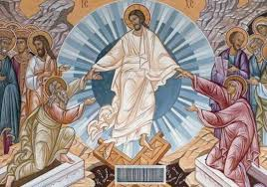
Васкрсење
„Ако Христос није устао узалуд је вјера наша.” (1.Кор 15,17)

Slide 2
Главно учење хришћанства је да је Христос васкрсао из мртвих.
Вјера у Васкрсење Христово чини суштину црквеног богослужења, проповиједања и духовног живота.
У Свом Васкрсењу Христос је у новом и прослављеном обличју.
Појављује се на разним мјестима.
Ученици га тешко препознају.
Он са Апостолима једе.
Дозвољава да Га додирну.
Након јављања постаје невидљив.
Христова људска природа која је васкрсла пуна је живота и свега божанског.

Slide 3
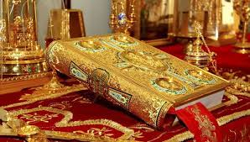
Једанаест одломака из Јеванђеља говоре о овим догађајима.
Њих зовемо Васкрсна Јеванђеља.

Slide 4
Седмо и осмо Васкрсно Јеванђеље, из Јеванђеља по Јовану, веома сликовито говоре о Васкрсењу Христовом.
Марија Магдалина долази у недјељно рано јутро на Христов гроб и налази камен одваљен од гроба.
Она зове Апостола Петра и ученике који су видјели да је гроб празан и у њему су нашли само покрове од платна у које је Христос био умотан.
Када се окренула Марија Магдалина је видјела човјека кога није познавала.
Када јој се обратио њеним именом препознала је Васкрслог Господа.

Slide 5
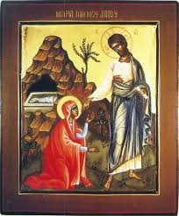
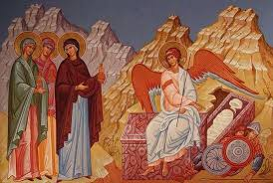

Slide 6
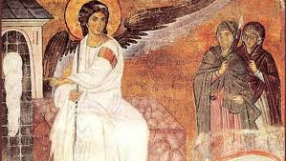
ЗАНИМЉИВОСТ:
Догађај Васкрсења је опјеван у многим богослужбеним пјесмама које се налазе у Осмогласнику и Пентикостару.
Једна од најљепших фресака на свијету, која изображава Васкрсење Христово, налази се у манастиру Милешева код Пријепоља и позната је под именом „Бели анђео.”

Slide 7
ЗАДАТАК:
1. Одговори на питања у уџбенику на страни 45!
2. У радној свесци уради задатак на страни 18!

